Slide 1
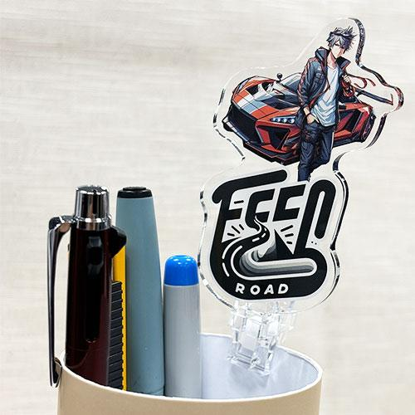
【提案書】
オリジナルアクリルスタンドクリップ
オリジナルアクリルスタンドとアクリルクリップ、2WAYで使える商品です。100×50mm以内であれば自由な形にカッティングできるので、キャラやロゴに合わせた立体的な表現が可能です。
特徴
納期
納期スペース
仕様
素材 : 透明アクリル3mm厚
サイズ : 100×50×3mm
包装 : 個別袋入れ
備考 : 印刷：UVインクジェット
お見積
お見積りスペース

